Slide 1












ПРОЕКТ РЕЕСТР ЗАКУПОК
Проблемы и задачи
Текущая ситуация и задачи автоматизации
Ключевые проблемы
Ключевые цели
ТЕКУЩАЯ СИТУАЦИЯ
ПОСТАВЛЕННЫЕ ЗАДАЧИ
9 участников в процессе
1 участник вместо 9
Руководители подразделений, IT и АХО вовлечены каждый день вручную
Вывести подразделения и IT из ежедневного операционного цикла
Ручное заполнение таблиц
Заказ - без ручного труда
Руководители вносят данные о питании сотрудников - зависимость от человеческого фактора
Формировать заказ питания по данным СКУД
IT выгружает проходы СКУД вручную
Снизить ошибки до ~0%
Скачивает фото, сверяет ФИО - нетривиальный ежедневный процесс
Делать заказы по фактическим данным, не на базе прогноза руководителей
~10% потерь
Авто-отчёт в Telegram
Потери $302/мес; если ответственный отсутствует — заказ не формируется
Ежедневный отчёт отправляется без участия сотрудника АХО

Slide 2









ПРОЕКТ РЕЕСТР ЗАКУПОК
Решение
Сервис по автоматизации питания
Процесс AS-IS
Процесс TO-BE
Текущий процесс
Автоматический процесс
Руководители → Прогноз по питанию
СКУД КПП→ Фактические данные
Ежедневно руководители прогнозируют план питания и заполняют таблицу
Запрос СКУД API: прошедшие КПП4 + реестр исключений
Руководитель АХО → Заказ питания
TG Bot → Заказ питания
Ежедневный заказ питания, отправка в течение часового диапозона, сжатый формат данных (по диапозонам)
Ежедневный заказ питания, отправка без задержек в 10:05, расширенный формат данных (по должностям)
Выдача питания (без аналитики)
Выдача питания с аналитикой real-time
Повара выдают питание без понимания - среди каких подразделений, какой объем порций остается невостребованным
Повара через веб-интерфейс видят заказ, статистику выдачи - с звуковыми уведомлениями и карточками сотрудников
Отчёт о питании
Excel через отправляется в 15:05 / 02:05

Slide 3











ПРОЕКТ РЕЕСТР ЗАКУПОК
Эффект (Нефинансовый)
Снижение числа участников
Снижение вариантности процесса
Снижение ошибок
9 → 1
1 алгоритм
≈0%
Руководители подразделений и IT-отдел выведены из ежедневного операционного цикла
Процесс исполняется по единому алгоритму без зависимости от человеческого фактора
Заказы и анализ на основе фактических данных исключает возможность ошибок
Масштабируемость
Прозрачность
Скорость процесса
×N
Сквозная аналитика
Без задержек
Увеличение кол-ва сотрудников не требует пропорционального роста ручного труда
Автоматический отчёт в Telegram: данные о заказе и выдаче питания в реальном времени
Заказ формируется сразу после прохода КПП, без ожидания таблиц от руководителей и ресурса рук-ля АХО

Slide 4


ПРОЕКТ РЕЕСТР ЗАКУПОК
Эффект (Экономический)
Экономика процесса — AS‑IS vs TO‑BE
Затраты AS‑IS
Затраты TO‑BE
Экономия
Инвестиции
(в месяц)
(в месяц)
(в месяц)
(разово)
$3 138
$3 115
$23
$582
ФОТ + ошибки + косвенные
Остаточный ФОТ + сопровождение
−100% от текущих затрат
M1–M2, ФОТ команды + встречи
Структура затрат
Финансовый итог
Статья
AS‑IS / мес
TO‑BE / мес
Срок окупаемости
> 25 месяца
ФОТ исполнителей
$2 304
$2 304
Экономия за 10 месяцев Run
+$230
Налоги на ФОТ
$346
$346
ROI за 12 месяцев
≈ -60%
Стоимость ошибок
$32
$0
Стадии проекта
Косвенные издержки
$456
$456
M1-M2 - Инвестиции, М3 - Тест, М5 - Продукт
Сопровождение (ФОТ отд автоматизации)
Цифры рассчитаны по ежемесячным операционным затратам до/после и разовым инвестициям проекта.
—
$9
ИТОГО
$3 138
$3 115

Slide 5


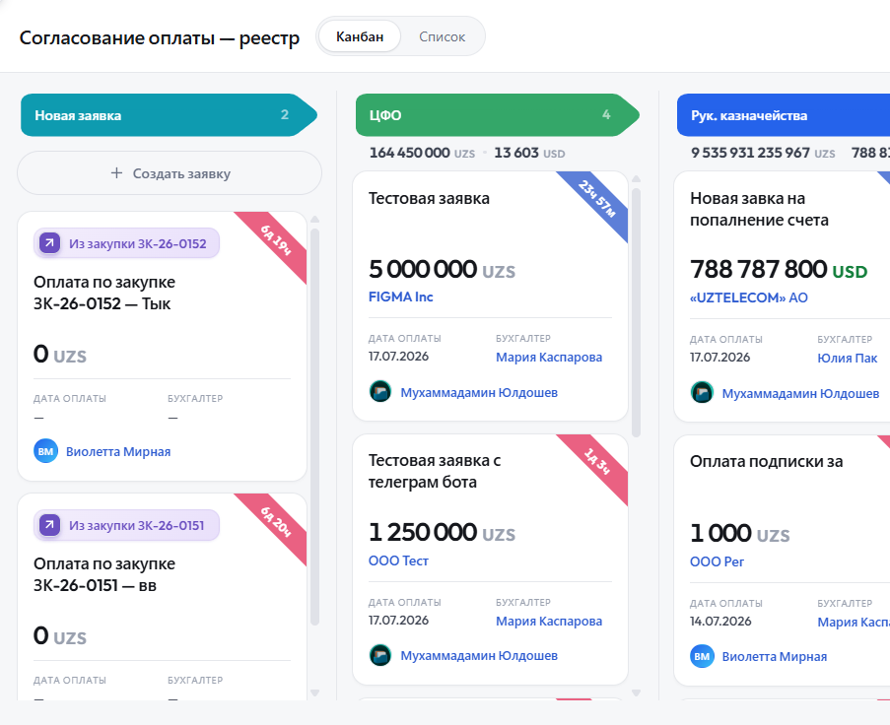
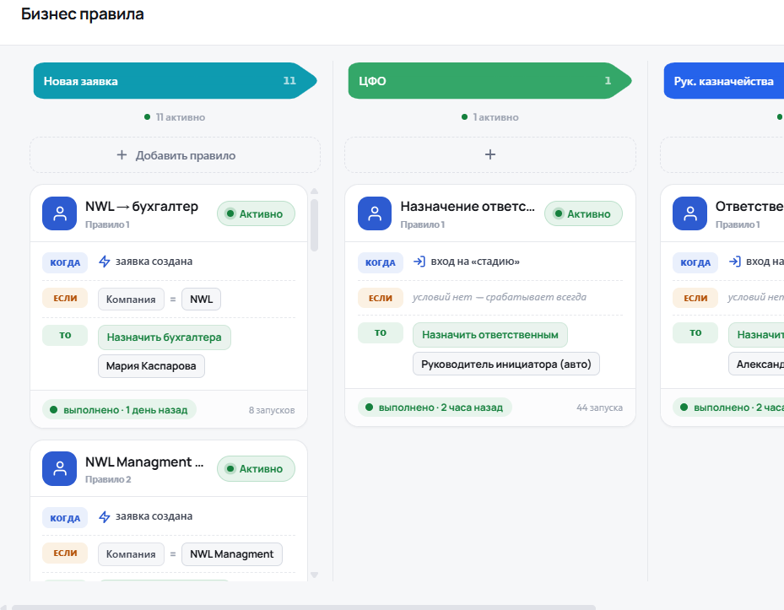

ПРОЕКТ РЕЕСТР ЗАКУПОК
Визуализация решения
Скриншоты интерфейсов системы
TELEGRAM-ИНТЕРФЕЙС
Канбан процессов
Бизнес правила
WEB
WEB
Разделение процесса в виде этапов
Возможность кастомно настраивать правила процессов
[ скриншот ]
[ скриншот ]

Slide 6


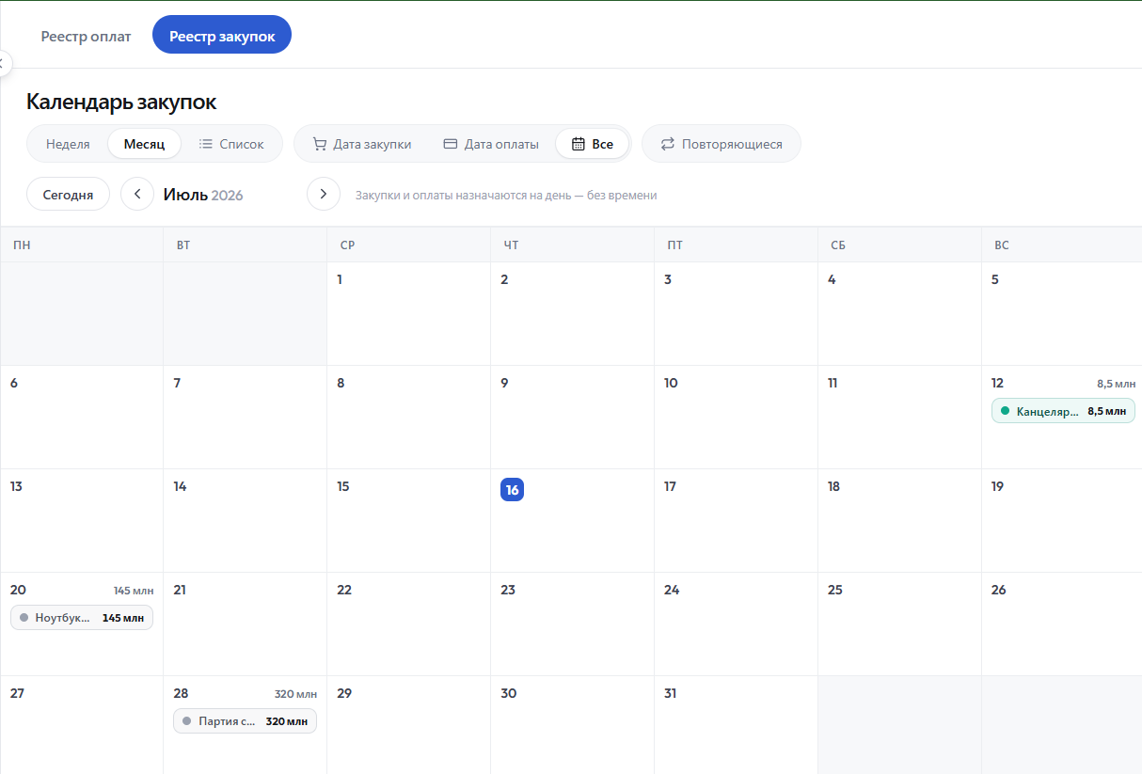
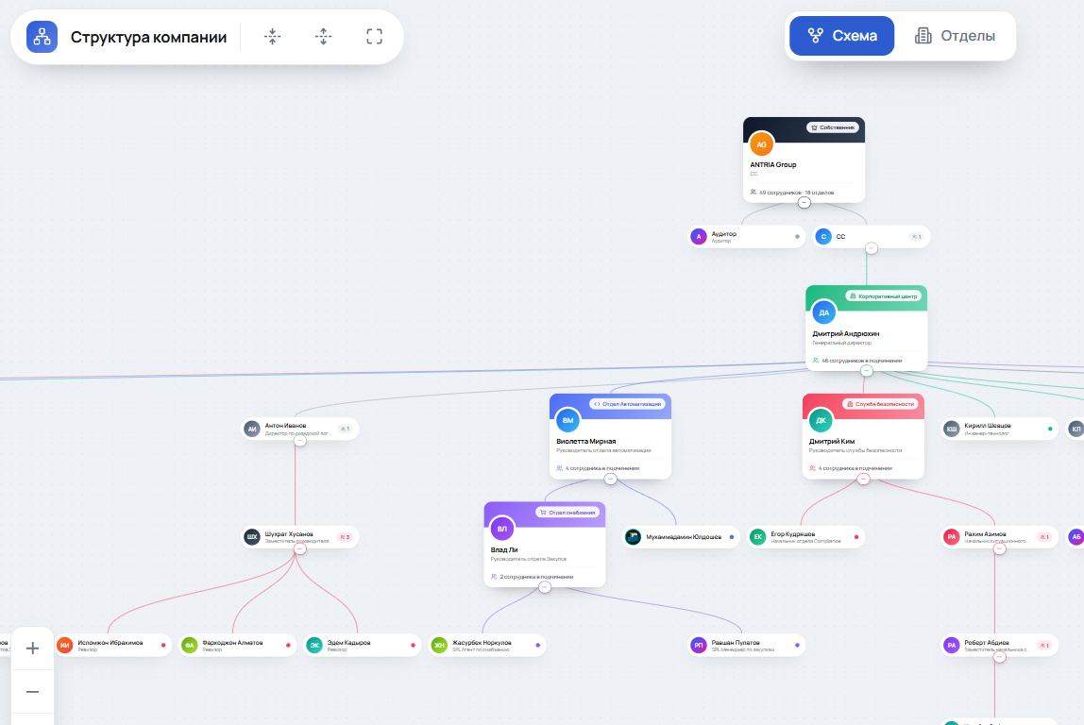

ПРОЕКТ РЕЕСТР ЗАКУПОК
Визуализация решения
Скриншоты интерфейсов системы
ИНТЕРФЕЙС ДЛЯ ПОВАРОВ
Календарь закупок
WEB
Учет нестандартных кейсов
WEB
Возможность ведения календаря закупок по заявкам
Проходы без заказа/вне периода питания - фиксируется
[ скриншот ]
[ скриншот ]

Slide 7


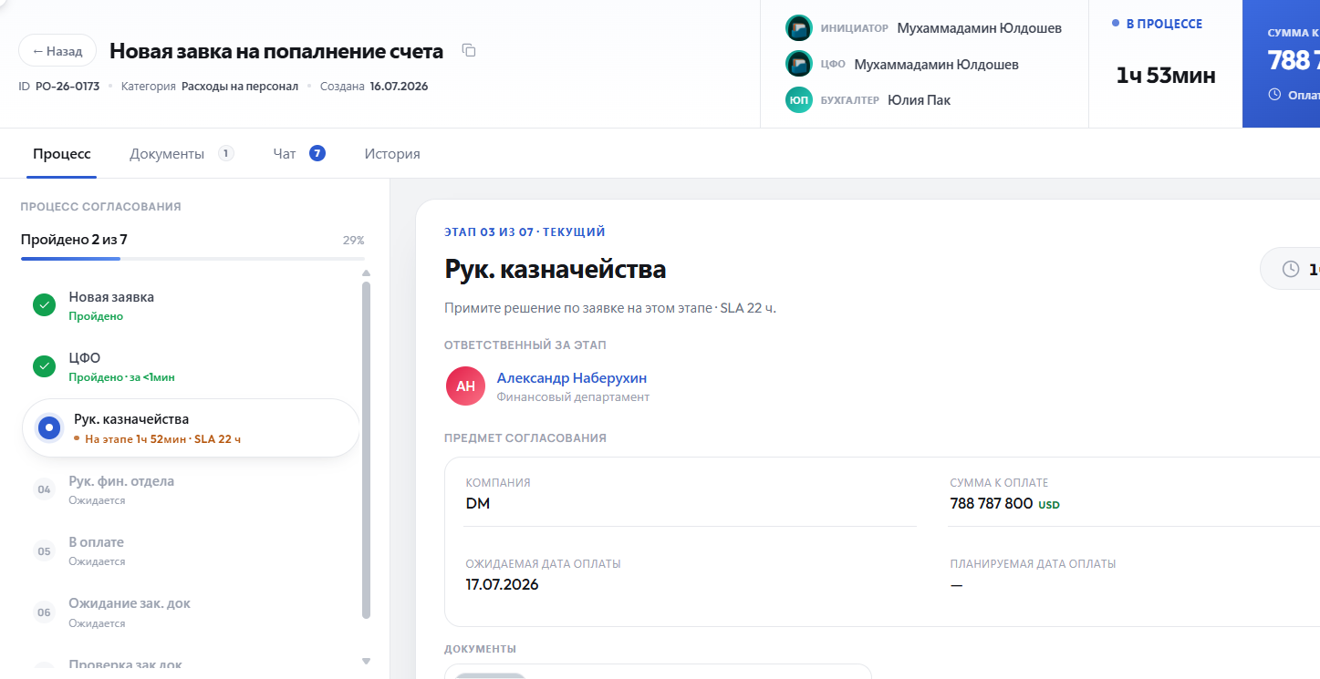
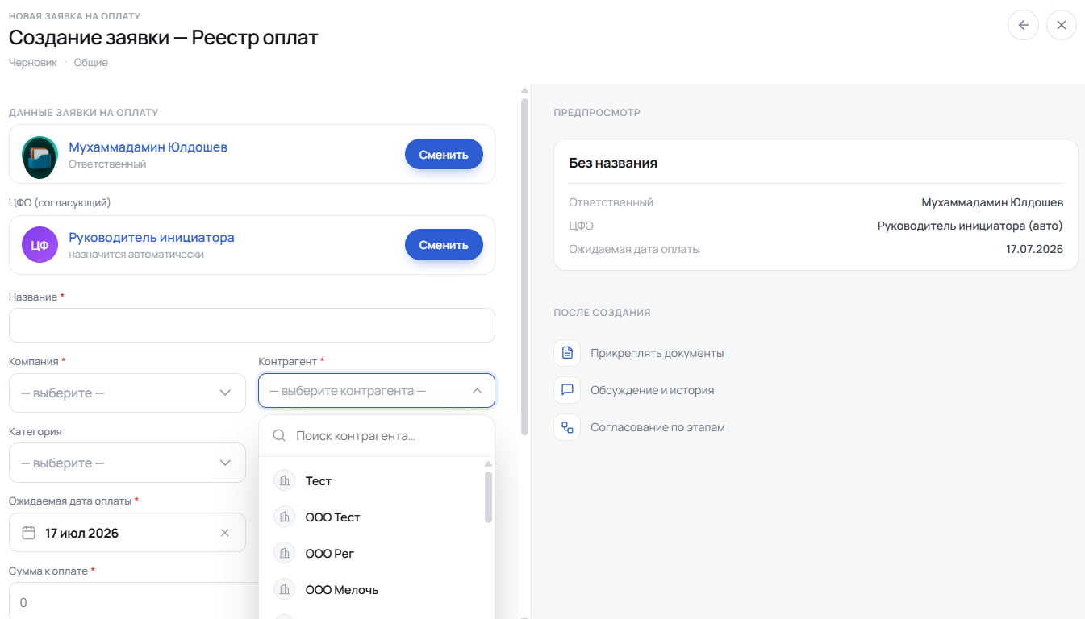

ПРОЕКТ РЕЕСТР ЗАКУПОК
Визуализация решения
Скриншоты интерфейсов системы
ДАННЫЕ И ОТЧЕТНОСТЬ
Воронка эффективности
Data
Анализ отклонений
Data
Анализ конверсии, невостребованных порций
Учитываются все нестандартный кейсы,
своевременно принимаются решения
[ скриншот ]
[ скриншот ]

